Slide 1
Telekommunikation TDV
F7

Slide 2
Viktiga begrepp
Bithastighet bitar/sek. (bps )
Bandbredd Hz, Mhz, GHz
Effektivitet bit/s/Hz
Effekt Watt
Energi = Effekt*Tid
Brus Watt, Watt/Hz
Signal/Brusförhållande dB

Slide 3
Digital modulation
1
0
1
1
0
0
1
2 symboler,
s₁(t), s₂(t)
1
0
1
1
0
0
4 symboler,
s₁(t),…, s₄(t)
Basbandsmodulering

Slide 4
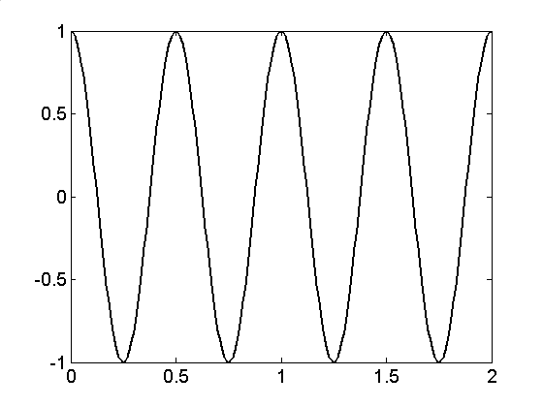
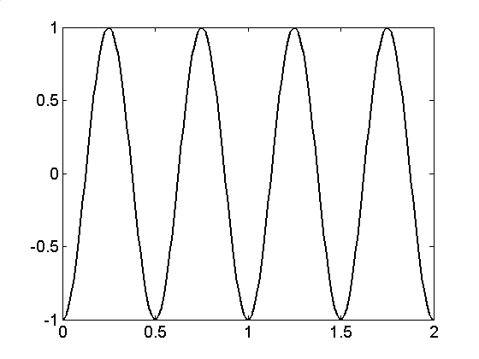
0
1
PSK
Bärvågsbandsmodulering

Slide 5
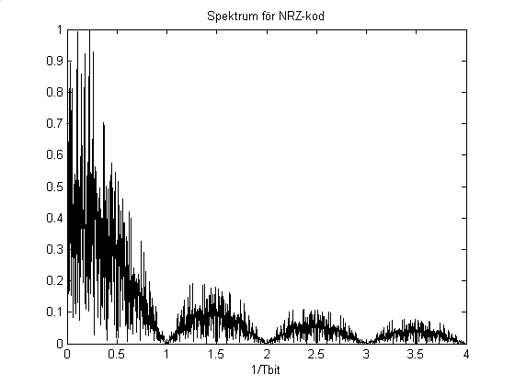
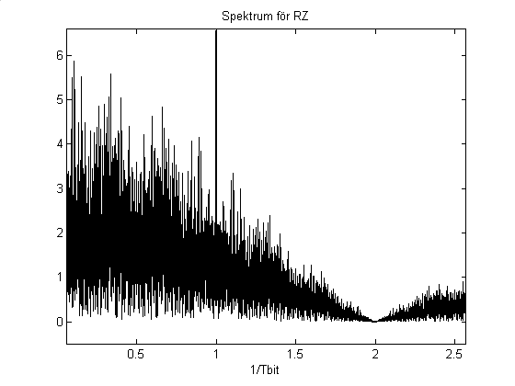
BASBANDS-KODER
1 0 0 1 0 1
1
0
1
0
NRZ
RZ

Slide 6
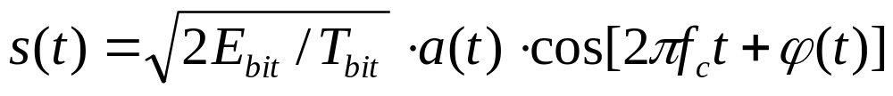

RF-signal ( Radio Frequency )
Där E_{bit} = energi i varje bit
T_{bit} = tiden för 1 bit
a(t) anger amplitudens variation med tiden t
f_{c} = bärvågsfrekvens
= fas

Slide 7
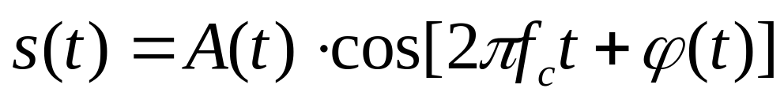
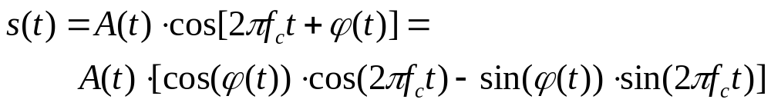
RF-signalen kan skrivas kompaktare så här:
Genom att utnyttja den trigonometriska formeln:
Skriver vi:

Slide 8
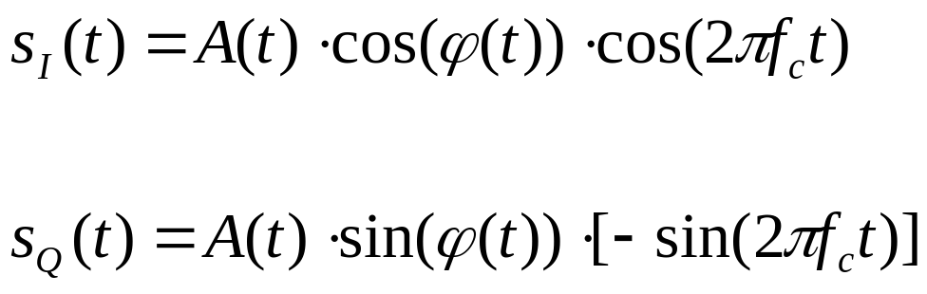
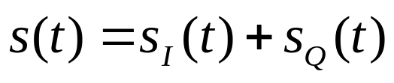
Inför:
Så kan s(t) skrivas:
I står för ”In phase” ( i fas med cos(2πf_{c}t ) )
Q står för ” In Quadrature” ( 90º ur fas med cos(2πf_{c}t ) )

Slide 9
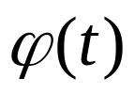
Q
s_{Q}(t)
Envelopp
I
s_{I}(t)
Visardiagram för RF-signal, I/Q-representation

Slide 10
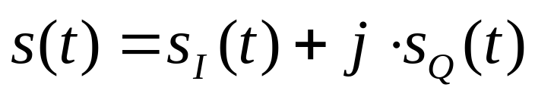
Q
[Im]
j*s_{Q}(t)
Envelopp
[Re]
I
s_{I}(t)
Visardiagram för RF-signal, komplex-representation

Slide 11
3 möjliga sätt att modulera bärvågen ovan:
A(t) Amplitudmodulering ASK Amplitude Shift Keying
f_{c} Frekvensmodulering FSK Frequency Shift Keying
ϕ(t) Fasmodulering PSK Phase Shift Keying

Slide 12
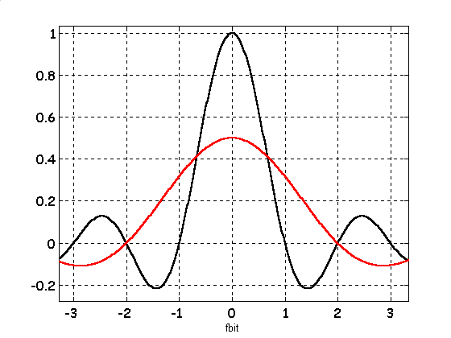
Smalt i TID blir brett i FREKVENS
T_{bit}
TID FREKVENS

Slide 13
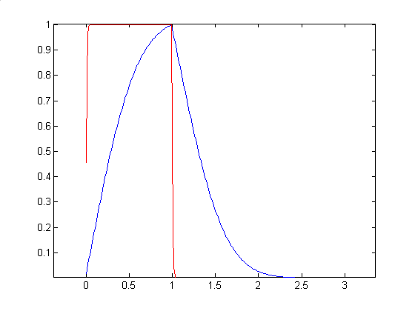
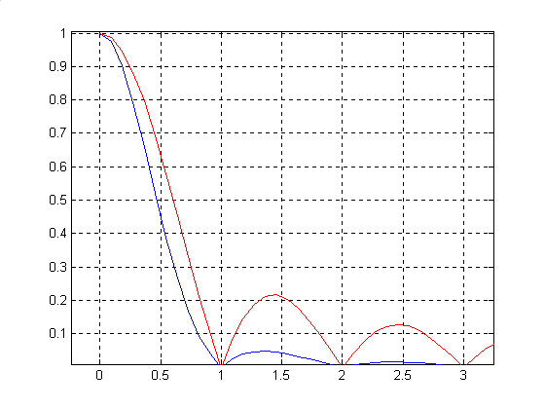
Filter
Tidsplan Frekvensplan
( Rött = fyrkantpuls, Blått=filtrerad puls )
Nackdel med filtreringen ?

Slide 14
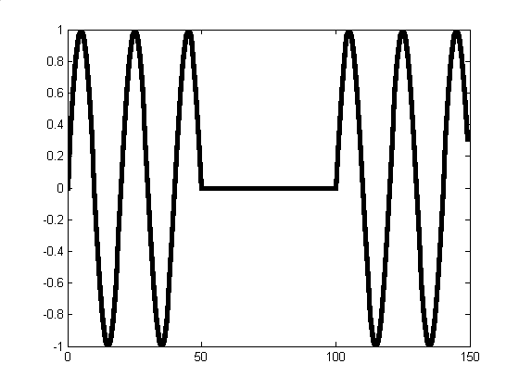
ASK
f
t
0 T_{bit}
0.5 f_{bit}
f_{bit}=1/T_{bit}
f_{bit}
f
0
f_{c}

Slide 15
Q
ASK
s_{Q}(t)
I
s_{I}(t)

Slide 16
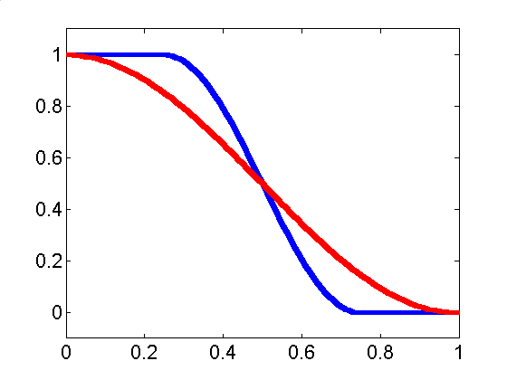
Basbandssignalen filtreras för att minska bandbredden
2f_{bit}
f
f_{c}
1.5f_{bit}
Teoretiskt för ASK: 1 bit/s/Hz, praktiskt 0.65 till 0.8 bit/s/Hz

Slide 17
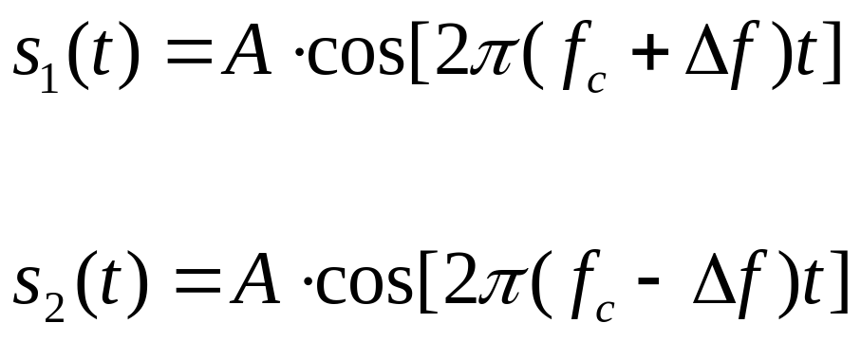
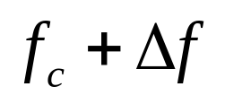
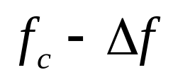
FSK

Slide 18
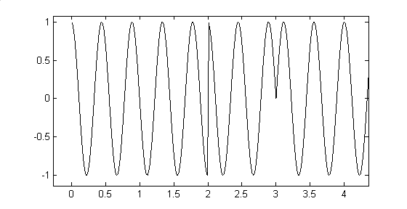
BPSK = Binary Phase Shift Keying
I tidsplanet:
1 1 0 1
1 1 -1 1

Slide 19
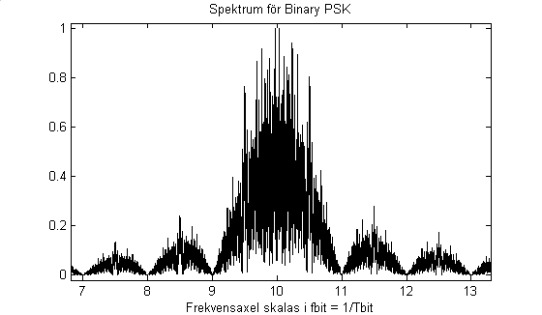
I frekvensplanet:
Teoretiskt för BPSK: 1 bit/s/Hz, praktiskt 0.65 till 0.8 bit/s/Hz
2 f_{bit}

Slide 20
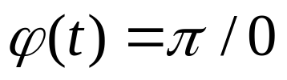
Q
s_{Q}(t)
Envelopp ?
I
s_{I}(t)
Visardiagram för BPSK-signal, I/Q-representation
Kallas ibland ”antipodal” modulering

Slide 21
QPSK = Quadrature Phase Shift Keying
Q
s_{Q}(t)
”01”
”11”
I
s_{I}(t)
”00”
”10”
Visardiagram för QPSK-signal, I/Q-representation

Slide 22
1 0 0 1 1 1 0 0
+1
-1
+1
-1
c_{I}(t)
c_{Q}(t)
Dibit Dibit Dibit Dibit

Slide 23
I / Q-modulator:
c_{I}(t)
Omodulerad
bärvåg
I
Modulerad
bärvåg
90⁰
Q
c_{Q}(t)

Slide 24
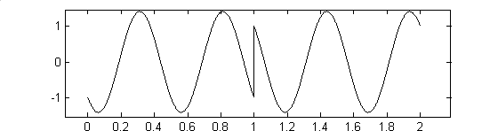
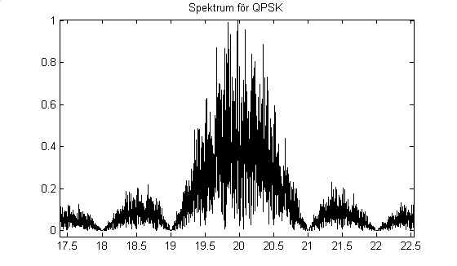
Teoretiskt för QPSK: 2 bit/s/Hz, praktiskt 1 till 1.5 bit/s/Hz

Slide 25
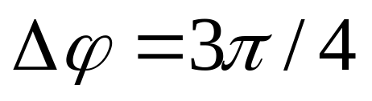
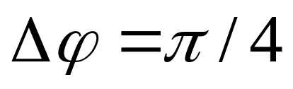
π/4-QPSK
01
01
11
00
11
00
10
10
t=2nT_{s}
t=(2n+1)T_{s}
2 alternerande faskonstellationer.Typiskt 1.6 bit/s/Hz

Slide 26
MSK = Minimum Shift Keying
Q
s_{Q}(t)
Envelopp ?
I
s_{I}(t)
Visardiagram för MSK-signal, I/Q-representation

Slide 27

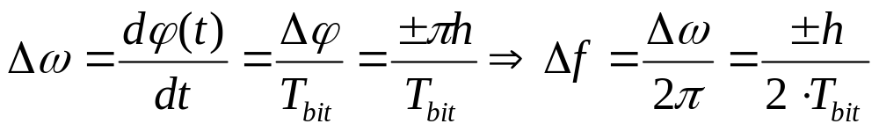
Princip: Fasvinkel ϕ(t) ändras linjärt med tiden under
1 bit-tid ( T_{bit} )
ϕ(t)
Δϕ = ± πh
t
0 T_{bit}
Eftersom frekvens = tidsderivatan av fasen kan vi skriva:

Slide 28
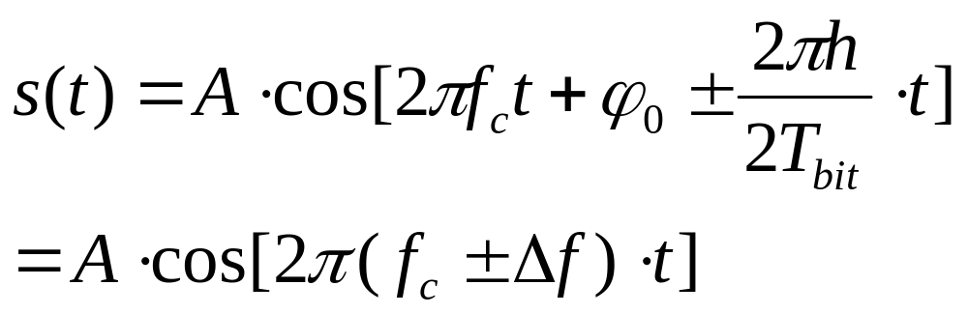
Ovanstående innebär att en MSK-signal kan tecknas:
f_{c} Bärvågsfrekvens
ϕ₀ Fasoffset
h Modulationsindex
T_{bit} Tiden för 1 bit
Δf = h/2T_{bit} ( Frekvenssving )

Slide 29
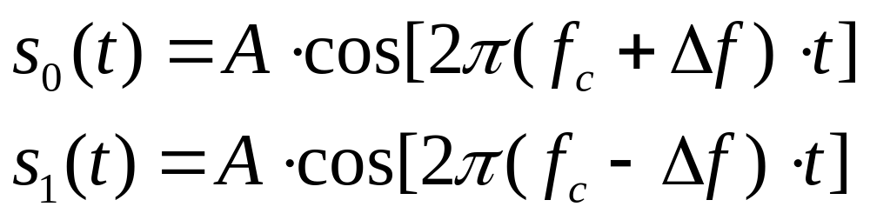
Informationens 0 och 1 kan beskrivas så här:
Ett minsta värde på h är 0.5, därav
Minimum Phase Shift Keying

Slide 30

1
0
π/2
ϕ₀=0
-π/2
Binära
data
Fas
Frekvens
f+Δf
f-Δf

Slide 31

IS 95 BPSK
CDMA2000 QPSK
Bluetooth GFSK GMSK
GPS, Inmarsat BPSK
IS 94, JDC π/4 QPSK
GSM GMSK

Slide 32
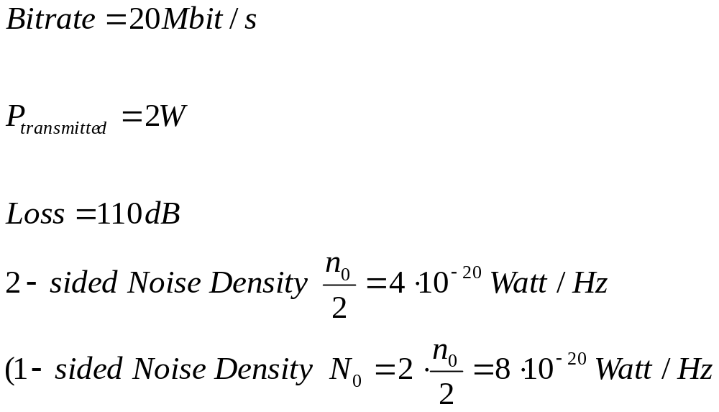
Ett exempel med QPSK:

Slide 33
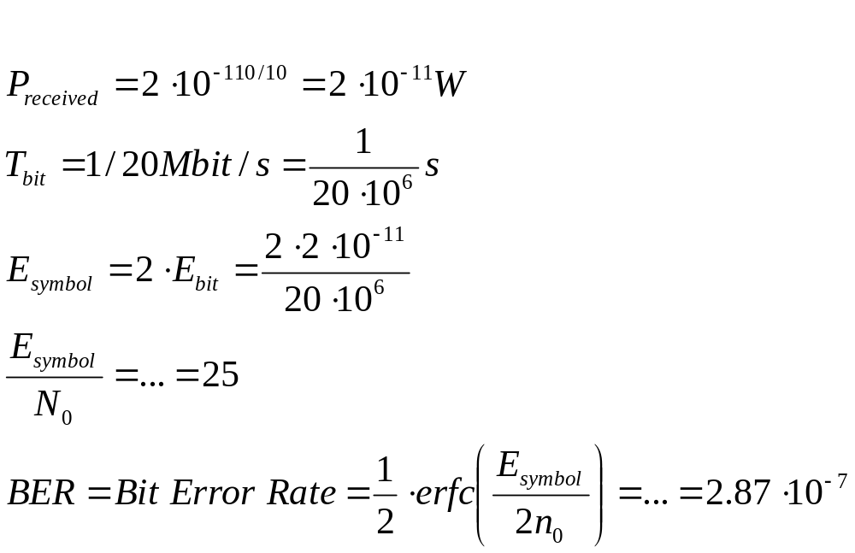

Slide 34
